Slide 1

Introduction Artificial Inteligence Lecturer: Sek Socheat
ព្រះរាជាណាចក្រកម្ពុជា
ជាតិ​ សាសនា ព្រះមហាក្សត្រ
Topic: Recommendation Major
ដោយប្រើ PyQt6 នៅក្នុង Python
រៀបរៀងដោយក្រុម៥:
Ngov Menghai B20240406Menghai
Moeung Ramit B20242167Moeung Ramit
Phol Vichet B20240076
Va Koemlang B20230948Va KoemLang
សិក្សាស្រាវជ្រាវដោយនិស្សិតឆ្នាំទី២ ឆមាសទី២​ ក្រុម ES1 ជំនាន់ទី២៨ វេនល្ងាច ទៅលើជំនាញ Software Development នៃសាកលវិទ្យាល័យន័រតុន។
បង្រៀនដោយលោកសាស្រ្តាចារ្យ: សេក សុជាតិ

Slide 2
Content
➢ What is Recommendations Major?
➢ What are the benefits of the Recommendations Major Program?
➢ Curriculum
➢ Career Paths
➢ Skill Growth
➢ Step by step to learning plan for PyQt6
➢ Tool and Reference

Slide 3
What is Recommendations Major​ Program?
➢ តើអ្វីទៅជាកម្មវិធីការណែនាំមុខជំនាញ?
• កម្មវិធីការណែនាំមុខជំនាញគឺជា កម្មវិធីសម្រាប់ណែនាំដល់សិស្សានុសិស្សដែលទើបនឹងបញ្ចប់ថ្នាក់
វិទ្យាល័យហើយពុំទាន់ដឹងច្បាស់ថាគួរសិក្សាទៅលើមុខជំនាញអ្វីបន្តនៅថ្នាក់សាកលវិទ្យាល័យ។​
•​​ កម្មវិធីនេះជាផ្នែកមួយអាចជួយណែនាំសិស្សានុសិស្សក្នុងជ្រើសរើសមុខជំនាញសិក្សាទៅតាម
ចំណង់ចំណូលចិត្ត​ និង​មុខវិជ្ជាដែលពួកគេចូលចិត្តតាំងពីថ្នាក់វិទ្យាល័យមក។

Slide 4
What are the benefits of the Recommendations Major Program?
➢ តើកម្មវិធីការណែនាំមុខជំនាញសិក្សាមានអត្ថប្រយោជន៍អ្វីខ្លះ?
• ជ្រើសរើសសាកលវិទ្យាល័យដែលសាកសមទៅនឹងមុខជំនាញដែលគេចង់សិក្សាបន្ត
•​ អាចដឹងអំពីកម្មវិធីសិក្សាដែលមាននៅក្នុងមុខជំនាញនោះ ចាប់ពីឆ្នាំមូលដ្ឋានដល់ឆ្នាំបញ្ចប់
•​ ផ្លូវអាជីពបន្ទាប់ពីបញ្ចប់ការសិក្សាក្នុងជំនាញនោះ
•​ បង្កើនភាពមានការងារធ្វើ វឌ្ឍនភាពការងារ សក្ដានុពលនៃការរកប្រាក់ចំណូលខ្ពស់ និង
ធ្វើឱ្យការពេញចិត្ត​ការងារកាន់តែប្រសើរឡើងនៅពេលបញ្ចប់ជំនាញសិក្សា
•​ ជំហ៊ាននីមួយៗនៃគម្រោងការសិក្សាសម្រាប់ PyQt6​

Slide 5
Curriculum
➢ កម្មវិធីសិក្សាដែលមាននៅក្នុងមុខជំនាញនីមួយៗ៕
•​ នៅក្នុងមុខជំនាញសិក្សានីមួយៗមានកម្មវិធីសិក្សាផ្សេងៗគ្នា។ ដូច្នេះទាមទារឲ្យសិស្សានុសិស្សយល់ដឹងអំពីកម្មវិធីទាំងនោះ
ខ្លះៗជាមុនជៀសវាងការជ្រើសរើសមុខជំនាញខុស ដែលធ្វើឲ្យខាតពេលវេលា និងថវិកា។
ឧទាហរណ៍: មុខជំនាញ Software Development ត្រូវមានបុក្គលិកលក្ខណ:មួយចំនួនដែលអាចបញ្ជាក់ថាយើងសិក្សាលើ
មុខជំនាញនេះបានប្រកបទៅដោយរលូន និងអាចបញ្ជប់ការសិក្សា។ ដើម្បីយកវាទៅប្រើប្រាស់និងអភិវឌ្ឍន៍សមត្ថភាព
បន្ថែម។
បុក្គលិកលក្ខណ:
- ត្រូវមានភាពអត់ធ្មត់
- ព្យាយាមអនុវត្តការសរសេរកូដឲ្យបានច្រើន និងជាប់លាប់
- រៀនបន្ថែមជាប្រចាំ
- ត្រូវចេះពីរបៀបស្រាវជ្រាវឯកសារ

Slide 6
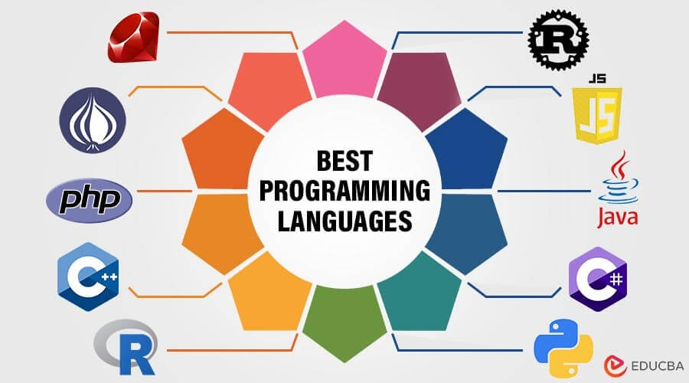
Curriculum
ភាសា Programming នៅសម្រាប់មុខជំនាញ Software Development
Eg. Python, C++, Java, JavaScript, Php, Oracle, etc...

Slide 7
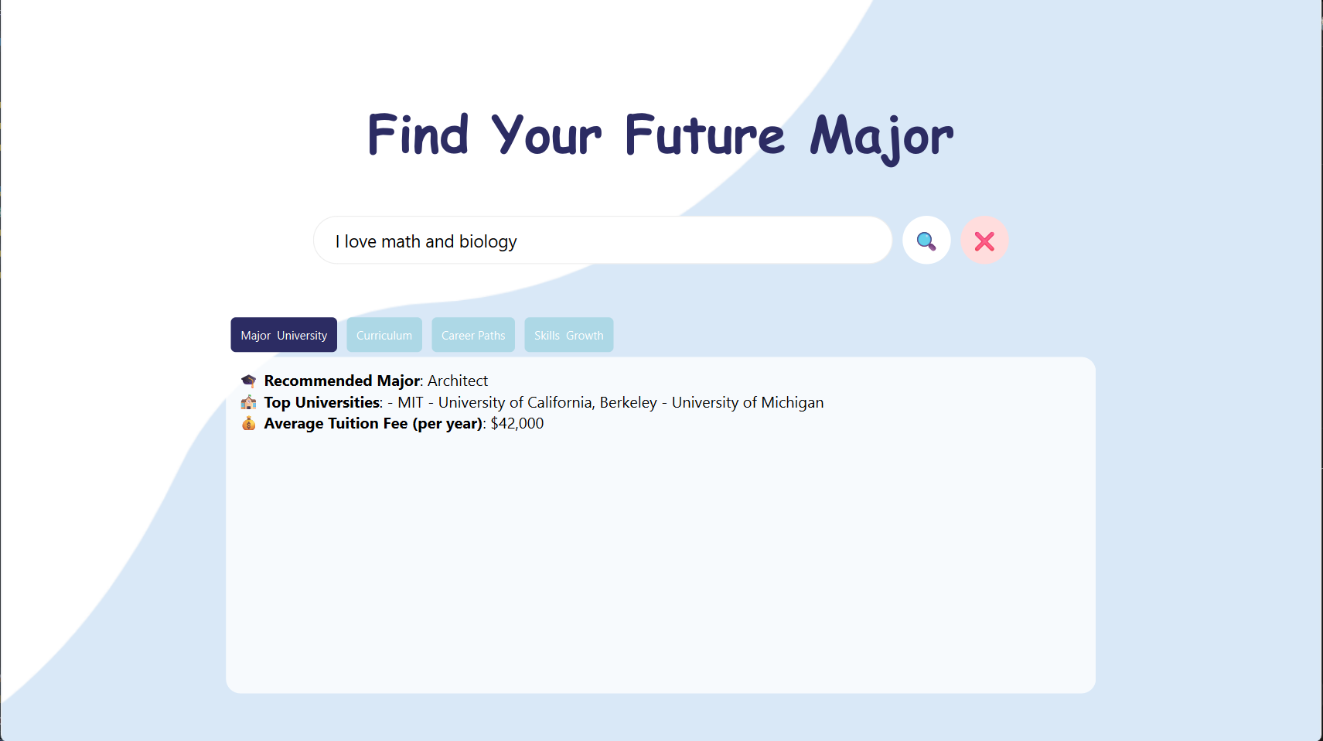
Curriculum
GUI Curriculum Of Recommendations Major

Slide 8
Career Paths
➢​​ ផ្លូវអាជីពបន្ទាប់ពីបញ្ចប់ការសិក្សាលើមុខជំនាញនីមួយៗ៕
•​ ក្រោយពីបញ្ចប់ការសិក្សា កម្មវិធីណែនាំមុខជំនាញក៏អាចប្រាប់អំពីអាជីពនិងប្រាក់ចំណូលក៏ដូចជាឱកាសហាត់ការ
ទៅតាមមុខជំនាញនីមួយៗ
ឧទាហរណ៍:
1. Software Developer (Desktop Applications)
- Build custom applications for businesses. (​​បង្កើតកម្មវិធីផ្ទាល់ខ្លួនសម្រាប់អាជីវកម្ម)
- Work in IT departments, startups, or large software firms.​ (ធ្វើការនៅក្នុងនាយកដ្ឋាន IT ការចាប់ផ្តើមអាជីវកម្ម ឬក្រុមហ៊ុនកម្មវិធីធំៗ)
- Average Salary 35000$ per year. (​ប្រាក់ចំណូលក្នុង១ឆ្នាំគិតជាមធ្យមភាគ)
- Internships IT department, or large software firms. (ឱកាសហាត់ការនៅនាយកដ្ឋាន It​ ឬក្រុមហ៊ុនធំៗ)

Slide 9
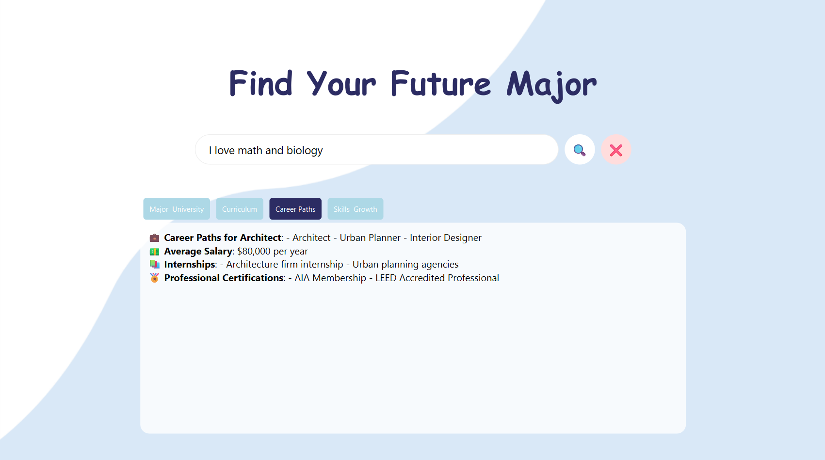
Career Paths
GUI Career Paths Of Recommendations Major

Slide 10
Skills Growth
➢ កំណើនជំនាញ
•​ ​​ កំណើនជំនាញផ្តល់អត្ថប្រយោជន៍ជាច្រើន រួមទាំងការបង្កើនការងារ ភាពរីកចម្រើនក្នុងអាជីព សក្តានុពល​
នៃការរកប្រាក់ចំណូលខ្ពស់ និងការបង្កើនការពេញចិត្តការងារ។ វាក៏ជំរុញការអភិវឌ្ឍន៍ផ្ទាល់ខ្លួនដោយ
បង្កើនទំនុកចិត្ត បង្កើនជំនាញដោះស្រាយបញ្ហា និងការលើកកម្ពស់ការសម្របខ្លួន។ សម្រាប់ការអភិវឌ្ឍន៍
ជំនាញនាំទៅរកការបង្កើនផលិតភាព កម្លាំងពលកម្មដែលចូលរួមកាន់តែច្រើន និងអត្ថប្រយោជន៍ប្រកួត
ប្រជែងនៅក្នុងទីផ្សារ។

Slide 11
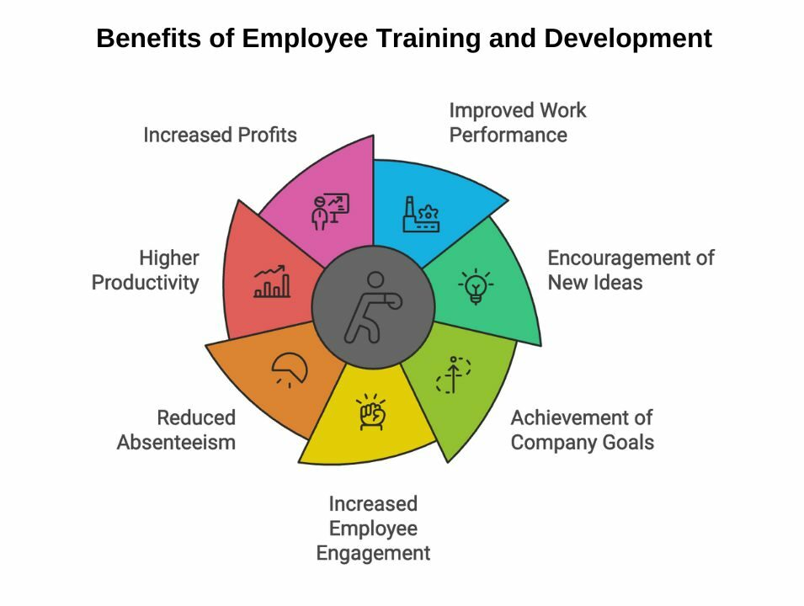
Skills Growth
Skills Growth Benefits

Slide 12
Step By Step To Learning Plan For PyQt6 Step 1: Learn the basic
➢ ជំហ៊ាននីមួយៗក្នុងផែនការសិក្សាស្រាវជ្រាវនៅក្នុងគម្រោងការណែនាំមុខជំនាញដោយប្រើ PyQt6​។
1. PyQt6 Fundamentals:
- Install PyQt6:
ដំឡើង library ដោយប្រើ pip: shell pip install PyQt6
- Basic Window & Widgets:
រៀនបង្កើត main window, បន្ថែម basic widgets ដូចជា QLabel, QPushButton, QLineEdit, និងយល់ពីលក្ខណ:
សម្បត្តិរបស់វា។
- Layout Management:
Master QVBoxLayout, QHBoxLayout, QGridLayout ដើម្បីរៀបចំ widgets ​ប្រកបដោយប្រសិទ្ធភាពខ្ពស់
នៅក្នុង GUI.

Slide 13
Step By Step To Learning Plan For PyQt6 Step 1: Learn the basic
- Signals & Slots:
​ស្វែងយល់ពីរបៀបភ្ជាប់អន្តរកម្មរបស់អ្នកប្រើ (signals) ទៅមុខងារជាក់លាក់ (slots) ដើម្បីធ្វើឲ្យ GUI របស់អ្នកមានអន្តរកម្ម។
- Qt Designer:
រុករកដោយប្រើ Qt Designer សម្រាប់ការបង្កើត GUI ដែលមើលឃើញ ហើយបន្ទាប់មកបម្លែងឯកសារ .ui files ទៅជាកូដ
Python សម្រាប់ការរួមបញ្ចូល។
- Advanced Widgets & Features:
រុករក QListWidget, QTableWidget, QTextEdit, QProgressBar, QMenuBar, QToolBar, និង dialogs
ដូចជា QMessageBox, QFileDialog.

Slide 14
Step By Step To Learning Plan For PyQt6 Step 2: Combination
2. Integrating AI Components:
- AI Library Integration:
ការហៅនឹងប្រើប្រាស់ AI libraries ដូចជា TensorFlow, PyTorch, scikit-learn, ឬផ្សេងទៀតនៅក្នុងកម្មវិធី PyQt6
-Data Input & Output:
Design GUI elements (e.g., text fields, file dialogs) ដើម្បីអនុញ្ញាតឱ្យអ្នកប្រើបញ្ចូលទិន្នន័យសម្រាប់ AI models
និងបង្ហាញលទ្ធផលគំរូ AI (e.g., text, images, plots).
- Model Loading & Execution:
អនុវត្ត​កូដ​ដើម្បី​ផ្ទុក​គំរូ AI ដែល​បាន​បណ្តុះបណ្តាល​ជាមុន និង​ប្រតិបត្តិ​ការ​សន្និដ្ឋាន​ដោយផ្អែកលើ​ការបញ្ចូល​របស់អ្នក​ប្រើ។

Slide 15
Step By Step To Learning Plan For PyQt6 Step 2: Combination
- Visualization:
ប្រើសមត្ថភាពគូរបស់ PyQt6 (QPrinter) ឬរូមបញ្ចូល Plotting libraries (e.g, Matplotlib ជាមូយ FigureCanvasQTagg) ដើម្បីមើលលទ្ធផលឬទិន្នន័យ Ai
- Multithreading (Optional but Recommended):
សម្រាប់កិច្ចការ AI ដែលពឹងផ្អែកខ្លាំងលើការគណនា សូមប្រើ QThread ដើម្បីដំណើរការប្រតិបត្តិការ AI នៅក្នុងខ្សែស្រឡាយដាច់ដោយឡែក ដើម្បីរក្សា GUI ឆ្លើយតប។

Slide 16
Step By Step To Learning Plan For PyQt6 Step 3: Practice Practical
3. Practical Application:
- Start Simple:
ចាប់ផ្តើមដោយបង្កើត basic GUI ដែលធ្វើអន្តរកម្មជាមួយ simple AI script (e.g., a sentiment analysis model, a small image classification model).
- Iterative Development:
បន្ថែមមុខងារ Ai ស្មុកស្មាញម្តងបន្តិចៗ និង​កែលម្អ GUI design នៅពេលអ្នកទទួលបានបទពិសោធន៍៍
- Real-World Projects:
ធ្វើការលើគម្រោងដែលរួមបញ្ចូលគ្នា PyQt6 និង Ai, ដូចជា:
• An image recognition tool.​ (ឧបករណ៍សម្គាល់រូបភាព)
• A natural language processing application. (កម្មវិធីដំណើរការភាសាធម្មជាតិ)
• A data visualization tool for AI model outputs.​ (ឧបករណ៍មើលឃើញទិន្នន័យសម្រាប់លទ្ធផលគំរូ AI)
• A simple game with AI opponents. (ហ្គេមសាមញ្ញជាមួយគូប្រជែង AI)

Slide 17
Tools And Reference
➢ PyQt6 Documentation (https://www.riverbankcomputing.com/static/Docs/PyQt6/)
➢ Cloud Access (https://cloudassess.com/)
➢ Udemy (https://www.udemy.com/)

Slide 18
